Slide 1
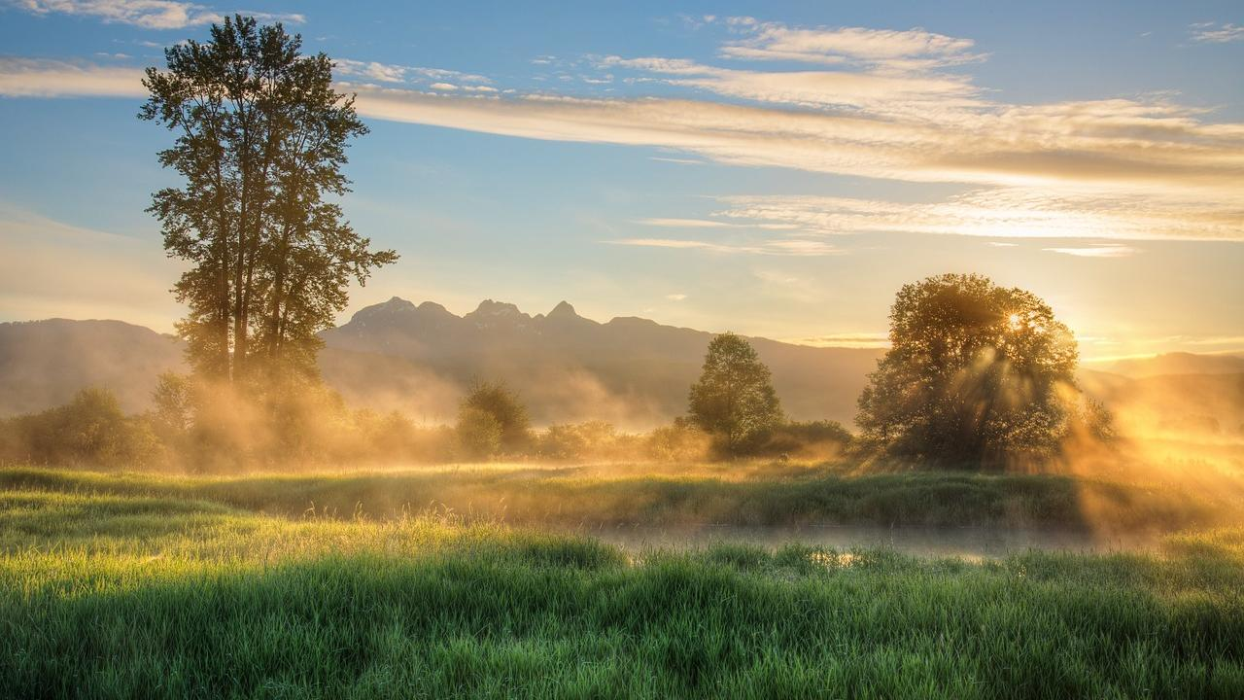

KI-Nationalpark
Besprechung mit allen beteiligten Nationalparken - 17.06.2025

Slide 2
KI Nationalpark eingereicht im dritten Förderaufruf KI-Leuchttürme des BMUKN mit Mitteln aus dem ANK
Schriftliche Bewilligung steht noch aus!
Rahmen der ANK Förderrichtlinie KI-Leuchttürme
Zweistufiges Verfahren
30 Monate maximale Laufzeit (Anfang Juni 2025 Ende Dez. 2027)
Maximal drei Partner
ca. 1,7 Mio. €
Insgesamt sind 24 Mio. € im Topf
Stand der Dinge
Sehr aufwendiger Antragsprozess
15 Seiten Antrag
29 Seiten Nachforderungen
Wir warten momentan auf die schriftliche Bewilligung
Wahrscheinlich Projektstart rückwirkend
Mitte Juni 2025
Partner
Universität Freiburg (Fotofallen)
Biometrio.earth GmbH (Akustik)
Nationale Naturlandschaften e. V. (Koordination)

Slide 3
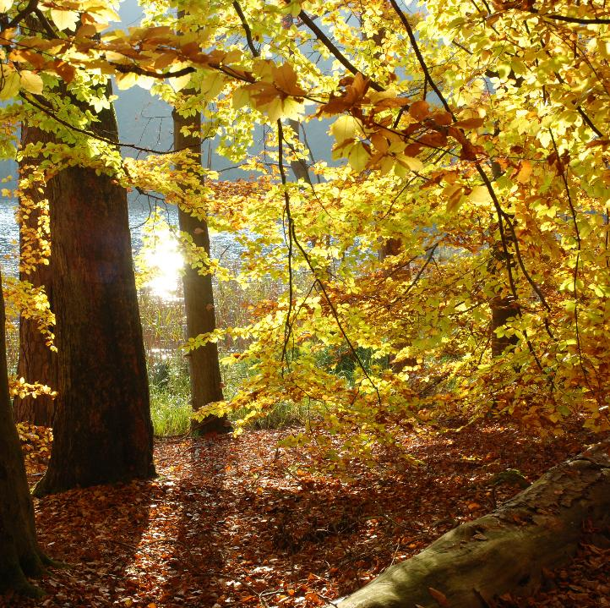
Projektziele
Fortführung und Weiterentwicklung des erfolgreichen Wildtiermonitorings über Fotofallen in den Nationalparken
Zusätzliche pilothafte Implementierung von Akustikmonitoring in 8 ausgewählten Parken
Dadurch soll:
...in diesem Projekt ein deutschlandweites, standardisiertes Monitoringsystem mittels nicht-invasiven, leicht zu implementierenden Methoden in Nationalparken aufgebaut werden. Anhand von Kamerafallen, Audio- und Klimaloggern sowie Waldverjüngungsinventuren werden umfassende Daten zu Umwelt, Biodiversität und menschlichen Störungen erfasst.
Auf Basis dieser Informationen können Umweltveränderungen schnell erkannt und erforderliche Managementmaßnahmen eingeleitet werden.
Copyright: Ulrich Meßner

Slide 4
Arbeitspakete
Etablierung der Methode
Datenerfassung und -aufbereitung
Datenauswertung
Managementempfehlungen
Planung und Kalkulation zur möglichen Verstetigung
Koordination und Organisation
Kommunikation und Öffentlichkeitsarbeit

Slide 5
Zeitplan
November
2027
Juni 2025
August 2025
September 2025 bis November 2026
Konzeption
Schulungen
Feldarbeit / Datenaufbereitung / Datenanalyse
Auswertung
Publikation / ÖA

Slide 6
Teilnehmende Gebiete
Nationalpark | Fotofallen | Akustik
Bayerischer Wald | x 140 Plots | x 50 Plots
Berchtesgaden | Nur eigenes Monitoringprogramm, Daten werden aber bereitgestellt.
Eifel | x 63 | x 30 Plots
Hainich | x 71 | x 20 Plots (selbst finanziert)
Harz | x 61
Hunsrück-Hochwald | x 70 | x 20 Plots
Kellerwald-Edersee | x 83 | x 40 Plots
Müritz | x 56
Nieders. Wattenmeer | x neu: 50 Plots | x 26 Plots
Sächsische Schweiz | x 66
Schwarzwald | x 60
Unteres Odertal | x neu: 20 Plots | x 20 Plots
Vorpommersche Boddenlandschaft | x 56
Wildnisgebiete Brandenburg Jüterbog | x neu: 23 Plots | x 23 Plots
Wildnisgebiete Brandenburg Lieberose | x neu: 30 Plots | x 30 Plots

Slide 7
Benefits für die Nationalparke
KI Nationalpark
Über 321.000 € an Technik verbleibt nach Projektende bei den Gebieten!
Teilnahme am Akustikmonitoring
Autonome wetterfeste Audiologger (AudioMoth oder Song Meter Micro 2)
Logger müssen regelmäßig gewartet werden (Batterien und SD-Karten ausgetauscht – mindestens alle 36 Tage)
Alle Gebiete für das Akustikmonitoring werden für die Wartung mit Android-Mobiltelefonen ausgestattet, und um Metadaten über eine spezielle Applikation aufzunehmen (geplant sind 2-3 Handys pro Gebiet)
Externe Festplatten für die Gebiete, die keine eigenen haben
Batterien und SD-Karten für den Betrieb
Material zur Ausbringung, wo nötig (Spanngurte, Sicherungsdrähte, Schlösser, Pfosten)
Computer/Laptop für einmaliges Aktivieren der AudioMoth und Transfer der Monitoringdaten von Vorteil (nicht im Budget enthalten)
Gesamtbudget = 191.522 €
Teilnahme am Fotofallen-Monitoring
Klimalogger Tomst TMS-4 Standard für jeden zweiten Kamerastandort
Wildtierkameras Bolyguard SG2060-T + Sicherungsbox werden in Gebieten bereitgestellt, in denen noch keine oder nicht ausreichend eigenen Kameras vorhanden sind und nicht aus eigenen Mittel angeschafft werden können.
Batterien und SD-Karten für den Betrieb
Material zur Ausbringung, wo nötig (Spanngurte, Sicherungsdrähte, Schlösser, Pfosten)
Gesamtbudget = 129.722 €

Slide 8
Benefits für die Nationalparke
KI Nationalpark
Ca. 1,2 Mio. € Bundesmittel für Datenverarbeitung und Analyse
Teilnahme am Akustikmonitoring
Datenverarbeitung und Analyse durch die Firma Biometrio.Earth
Gesamtbudget = 640.000 €
Teilnahme am Fotofallen-Monitoring
Unterstützung durch Studierende bei Verbissmonitoring für einige Nationalparke
Sowie Unterstützung bei Kamerapflege und Datenauslesung für Nationalpark Vorpommersche Boddenlandschaft und Müritz
Gesamtbudget = 83.000 €
Datenverarbeitung und Analyse durch die Uni Freiburg
Gesamtbudget = 440.000 €

Slide 9
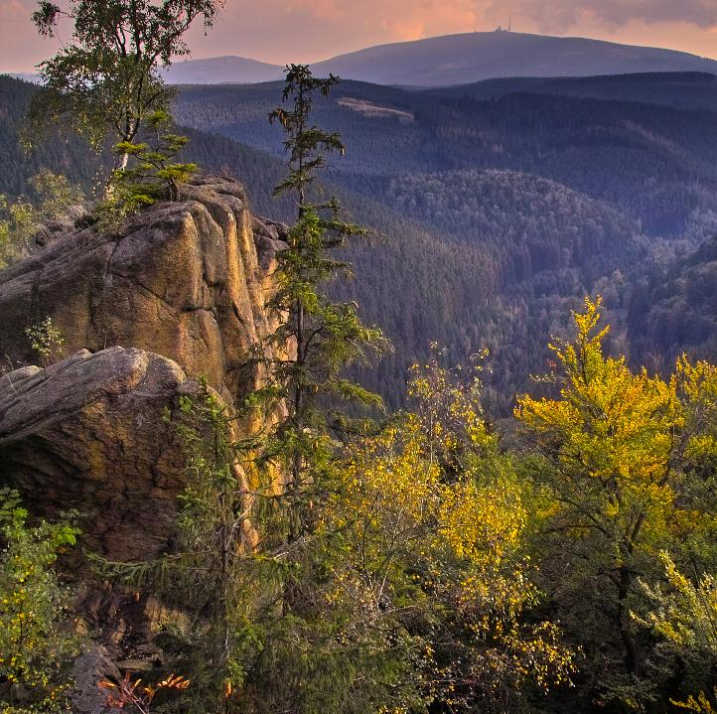
Eigenmittel
KI Nationalpark
Nach intensiven Verhandlungen, hat NNL e.V. eine Förderquote von 95 % erreicht.
NNL e.V. wird insgesamt 30.000 € an baren Eigenmitteln aufbringen müssen.
Im April hat die AG NLP sich dafür ausgesprochen, diesen Eigenanteil als Umlage durch beteiligten NLP zu finanzieren.
Hierbei wurde angeregt, dass es zwei verschiedene Umlagesätze geben solle für Gebiete, die an beiden Verfahren teilnehmen und für jene die nur am Fotofallenmonitoring mitmachen.
Vorschlag – einmalige Zahlung
2.000 € für alle Gebiete, die am Fotofallen Monitoring teilnehmen (5)
2.500 € für alle Gebiete, die am Fotofallen und Akustik Monitoring teilnehmen (8)
Es werden abgestimmte zahlungsbegründende Unterlagen und Rechnungen erstellt.
Copyright: Christian Wiesel

Slide 10
Technik & Versand
Technik
Sobald die Bewilligung vorliegt geht alles in die Bestellung!
Wir bestellen:
Audiologger: Audiomoth // Song Meter Micro 2
Kamera: Bolyguard SG2060-T
Kilmalogger: Tomst TMS-4 Standard
SD-Karten für Kamera: 32 GB Sandisk
SD-Karten Audio: 64 GB Sandisk micro
Externe Festplatten
Silicagel
Batterien für Audiologger und Kameras
Smartphone
Versand
Sobald die Technik bei NNL eingegangen ist werden Päckchen für alle Parke fertig gestellt und versendet!

Slide 11
Technik & Versand
8*
Nationalpark | Kameras | Klimalogger | Akustik | SD Karten 32 GB | SD Karte 64 GB
Bayerischer Wald |  | 70 | 100 | 0 | 200
Eifel |  | 32 | 60 | 0 | 120
Hunsrück-Hochwald |  | 35 | 40 | 0 | 80
Kellerwald-Edersee |  | 41 | 80 (40 Selbstzahler) | 0 | 80
Nieders. Wattenmeer | 50 | 25 | 52 | 100 | 104
Unteres Odertal | 20 | 10 | 40 | 40 | 80
Wildnisgebiete Brandenburg Jüterbog | 23 | 12 | 46 | 46 | 92
Wildnisgebiete Brandenburg Lieberose | 30 | 15 | 60 | 40 | 120
Berchtesgaden | Nimmt mit eigenen Daten teil
Hainich | Selbstzahler
Harz |  | 32 |  | 0
Sächsische Schweiz |  | 33 |  | 0
Müritz |  | 26 |  | 0
Schwarzwald |  | 30 |  | 0
Vorpommersche Boddenlandschaft | 56 | 26 |  | 112
Außerdem werden ausreichend Batterien und Silikagel versandt
Die Technik kann nach Projektende in den Parkverwaltungen verbleiben!

Slide 12
Technik – wer braucht zusätzlich?
Material zur Ausbringung (Pauschalbudget 11.000€), z.B.
Spanngurte zum Befestigen der Kamerafallen
Sicherungsdrähte
Schlösser zum Sichern der Kameras
In Gebieten, in denen kein Wald vorhanden ist, werden Pfosten zur Befestigung der Kameras benötigt
Bitte kalkulieren wie viel gebraucht, dann selber besorgen und Rechnungsstellung an NNL e.V.
Mobiltelefone, Android für Akustikmonitoring für die Wartung der Mikrofone. Eingeplant sind 3 Geräte pro Gebiet mit Akustikmonitoring
Bitte Bescheid geben, wenn kein Bedarf / Mehrbedarf
Externe Festplatten; 2 TB
begrenzte Anzahl (10 Stück) einkalkuliert
Bitte Bescheid geben, wenn dringender Bedarf

Slide 13
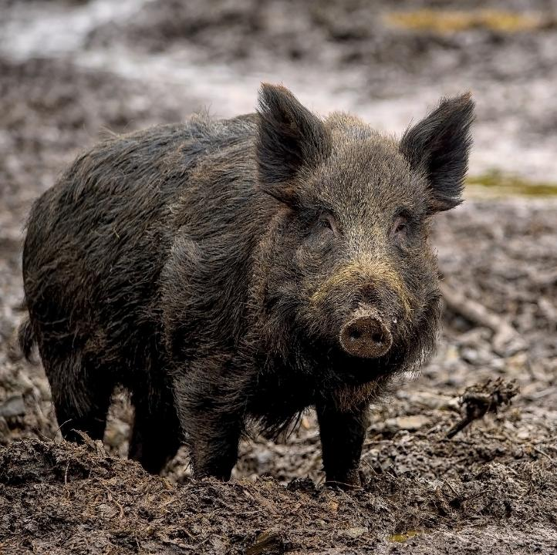
Datenkauf 2026 –
Besuchende
Im Rahmen des Projektes werden wir eine Analyse der Mobilfunk-Geolocation-Daten für alle Nationalparke und beteiligten Wildnisgebiete in Auftrag geben.
Dafür werden die Geo Locations für das Jahr 2025 auf 100x100m Raster ausgewertet nach:
Tageszeit (morgens, mittags, abends, nachts)
Wochentag
Verweildauer

Slide 14
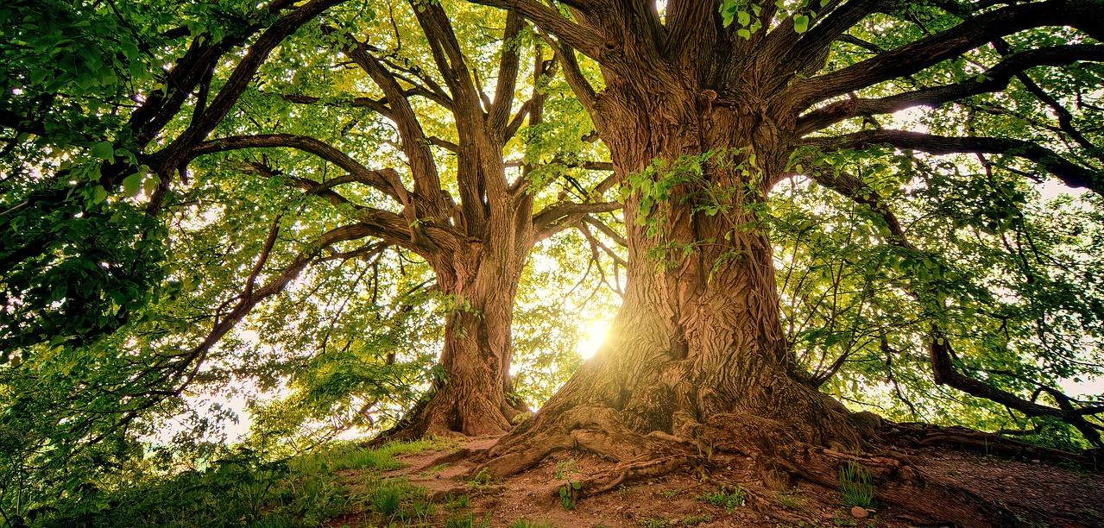
Fotofallen

Slide 15
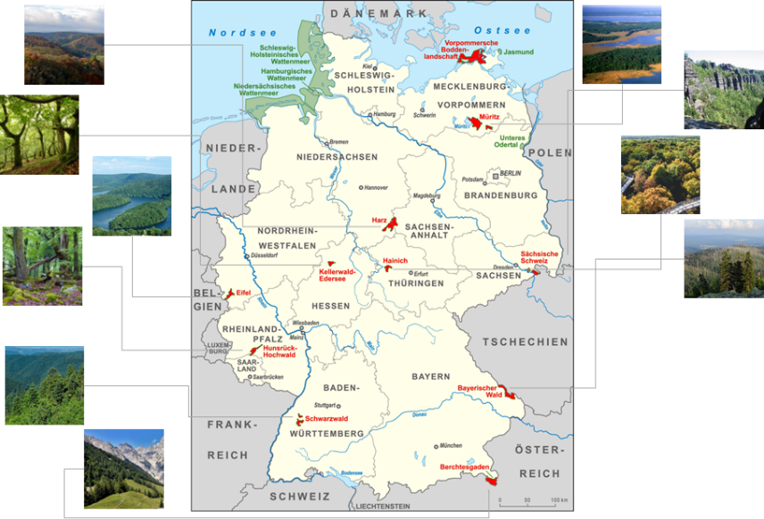
Versuchsaufbau

Slide 16
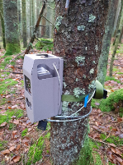
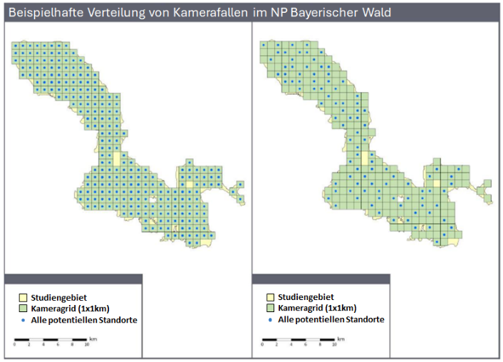
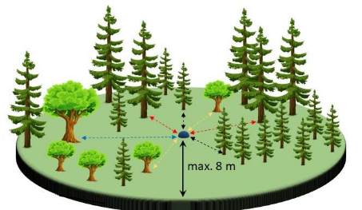
Versuchsaufbau
Fotofallen
Verbissaufnahmen

Slide 17
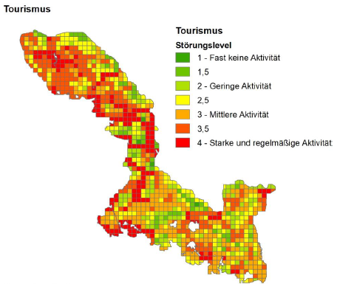
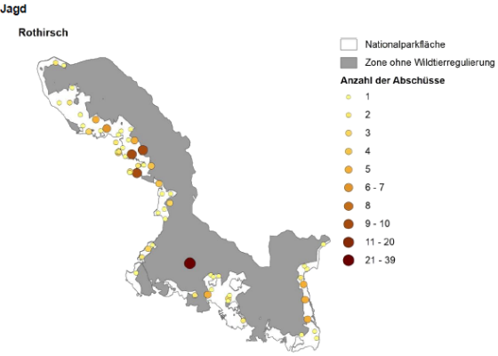
Störungsabfrage

Slide 18
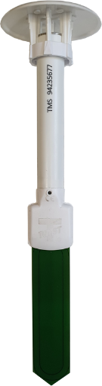
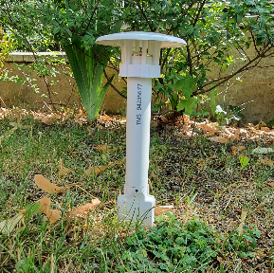
Klimalogger
In allen Gebieten an 50% der Kamerastandorte
Zufällige Stichprobe der Kamerastandorte
Messen Lufttemperatur und Bodenfeuchte
Einfache Installation und Handhabung
Sehr pflegeleicht

Slide 19
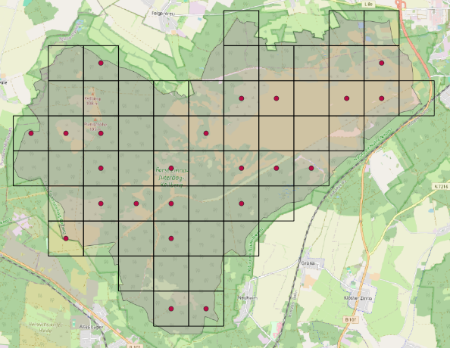
Plot Entwurf für neue Gebiete
Unteres Odertal, Wildnis Gebiete, Niedersächsisches Wattenmeer
Je mehr Plots desto besser!
Mindestens 50 sinnvoll, um aussage-
kräftige Ergebnisse zu erhalten
Bitte mitteilen, welche Gegenden
nicht begehbar sind (Sumpf etc.)!

Slide 20
Trainingstermine - Fotofallen
Welche Zeiträume passen?
V.a. für neue Gebieten relevant
Mögliche Termine:
28. Juli – 15. August
Treffpunkt:
"in der Mitte", z.B. Wildnisgebiet Jüterbog
Einsatz studentische Hilfskräfte:
wird direkt mit NLPs gesprochen, bei denen Hiwis eingeplant sind

Slide 21
Übermittlung der Daten - Fotofallen
Innerhalb von 4 Wochen nach der Kontrolle brauchen wir die Daten!
Wie oft müssen die Daten eingesammelt werden:
Kontrolle alle 3 - 4 Monate sinnvoll
Datenübermittlung innerhalb von 4 Wochen nach der Kontrolle
In welchem Format brauchen wir die Daten:
Korrekt strukturierte Fotos auf z.B. Festplatte zusenden oder ggf. direkter Upload auf einen Server
Unbedingt das Dokument "Instructions for saving data within the camera-trap-monitoring" zur Strukturierung beachten
Info-Textdokument beifügen

Slide 22
Übermittlung der Daten - Fotofallen
Innerhalb von 4 Wochen nach der Kontrolle brauchen wir die Daten!
Wie oft müssen die Daten eingesammelt werden:
Kontrolle alle 3 - 4 Monate sinnvoll
Datenübermittlung innerhalb von 4 Wochen nach der Kontrolle
In welchem Format brauchen wir die Daten:
Korrekt strukturierte Fotos auf z.B. Festplatte zusenden oder ggf. direkter Upload auf einen Server
Unbedingt das Dokument "Instructions for saving data within the camera-trap-monitoring" zur Strukturierung beachten
Info-Textdokument beifügen
Bitte nicht....
SD-Karten versenden
Interne ID etc. zum Benennen der Standorte verwenden
Timelapse und Standortbilder im gleichen Ordner ablegen
Leere Ordner erstellen

Slide 23

Übermittlung der Daten - Klimalogger
Einmalig am Ende der Datenaufnahme brauchen wir die Daten!
Wie oft müssen die Daten eingesammelt werden:
Einmalig am Ende der Datenaufnahme, d.h. Ende 2026
In welchem Format brauchen wir die Daten:
Übermittlung der csv-Dateien

Slide 24
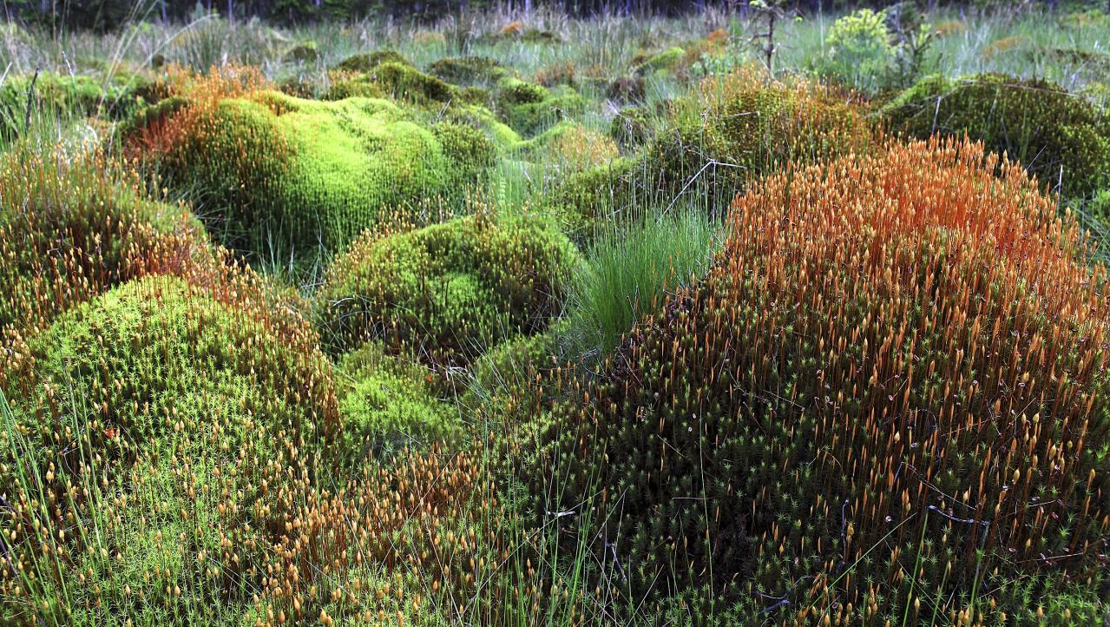
Audiologger

Slide 25
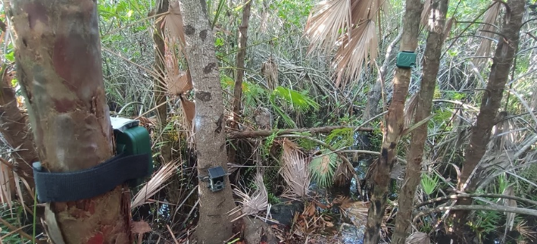


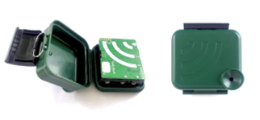
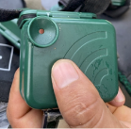
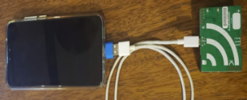
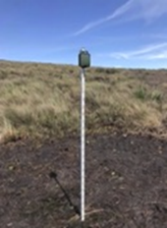
Versuchsaufbau
Akustisches Monitoring
AudioMoth Rekorder in Schutzhülle
Android Handy:
Programmieren der AudioMoth
Erhebung von Metadaten im Feld
Einige der Fotofallen werden mit je zwei AudioMoths ergänzt
Hörbarer Bereich (Vögel, anthropogene Geräusche)
Ultraschall (Fledermäuse)
In baumlosen Gegenden werden alternative Anbringungsmöglichkeiten benötigt
Wartung: Austausch Batterien, SD-Karten alle 1-2 Monate

Slide 26

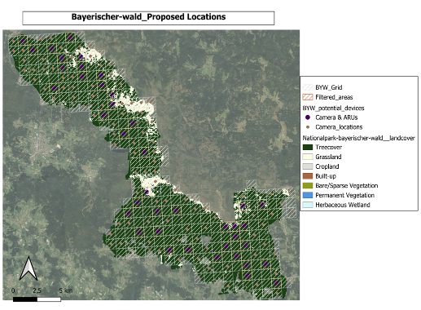
Versuchsaufbau
Fotofallen & Audiologger
Audiologger-Positionen orientieren sich an abgesprochenen Fotofallen-Positionen.
Positionen können in Absprache mit uns angepasst werden.

Slide 27
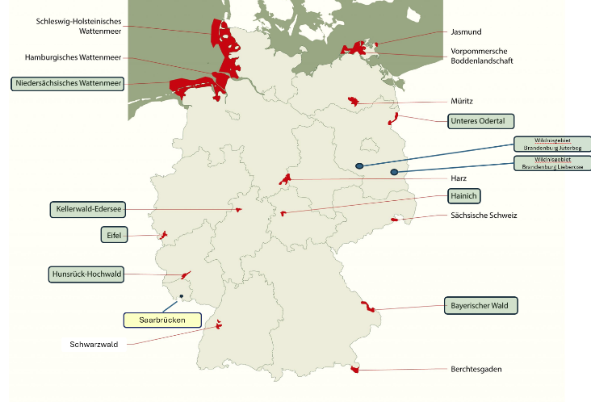
Training - Akustik
Welche Zeiträume passen?
Mögliche Termine / Treffpunkt
Vorschlag:
Hunsrück-Hochwald (1. Augustwoche)
Wildnisgebiet Jüteborg (2. Augustwoche)
Kellerwald-Edersee (3. Augustwoche)
Niedersächsisches Wattenmeer (4. Augustwoche)
Jeweils zwei Tage – Termine sind abzusprechen
Können Räume gestellt werden?
Ist Verpflegung möglich?

Slide 28
Übermittlung der Daten - Akustik
Innerhalb von 2 Wochen nach der Kontrolle brauchen wir die Daten!
Geräte sollten ca. alle 36 Tage gewartet werden
  Möglichkeit für längere Wartungszeiten wird geprüft (alle 1.5-2 Monate)
  Getauscht werden Batterien und SD-Karte
  Biometrio.earth stellt zur Verfügung
    Wartungskalendar
    Ordnerstruktur zur Speicherung der Daten
    Internetplattform zur Übermittlung der Daten samt Anleitung
  Daten sollten innerhalb von zwei Wochen nach Wartung übermittelt werden
Daten werden mit KI prozessiert
  Vogel- und Fledermausarten werden anhand ihrer Laute identifiziert
  Validierungsprozess – Expert:innen prüfen Teil der Klassifizierungen -> Expert:innen können von Gebieten gestellt werden (Budget vorhanden)

Slide 29
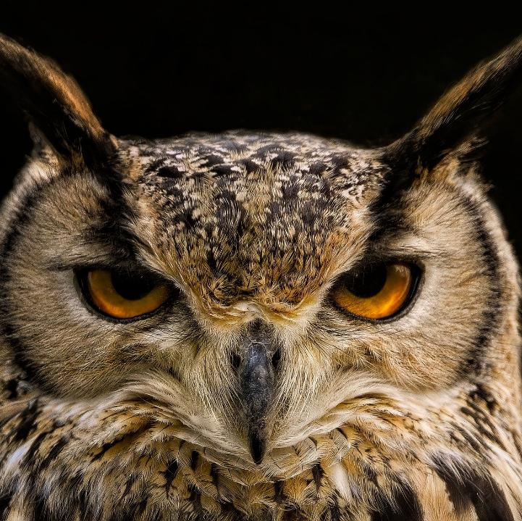
Mitwirken der NLP-Verwaltung
Einbringen von lokaler Expertise im Projekt
Teilnahme an projektinternen Schulungsveranstaltungen (einmalig)
Ausbringung (inkl. Erfassung standortspezifischer Metadaten), Kontrolle und Abbau der Fotofallen nach einem mit dem Konsortium abgestimmten Plan (ca. alle 3 Monate)
Ausbringung (inkl. Erfassung standortspezifischer Metadaten), Kontrolle und Abbau der Mikrofone nach einem mit dem Konsortium abgestimmten Plan (maximal monatlich)
Erfassung von Jagdstrecken und Informationen zu touristischen Aktivitäten
Sicherung, Strukturierung und Übermittlung der Daten (regelmäßig)
Teilnahme an projektbegleitenden Austauschformaten – 1 mal jährlich, nicht alle
Notes:
Wer kann sich vorstellen in einer PAG die Nationalparke zu vertreten?

Slide 30
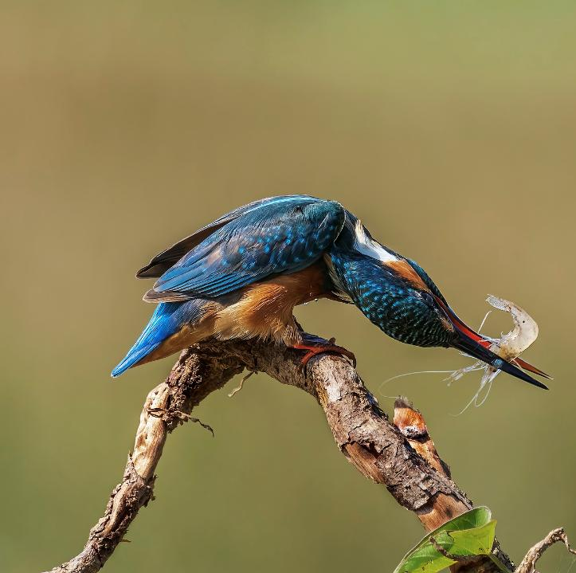
Termine
Regelmäßige Fragestunde
Kick-off Meeting 1. Juli
Versand der Technik Juli / Anfang August
Workshops August
3. Septemberwoche: alle Geräte sind ausgebracht!

Slide 31
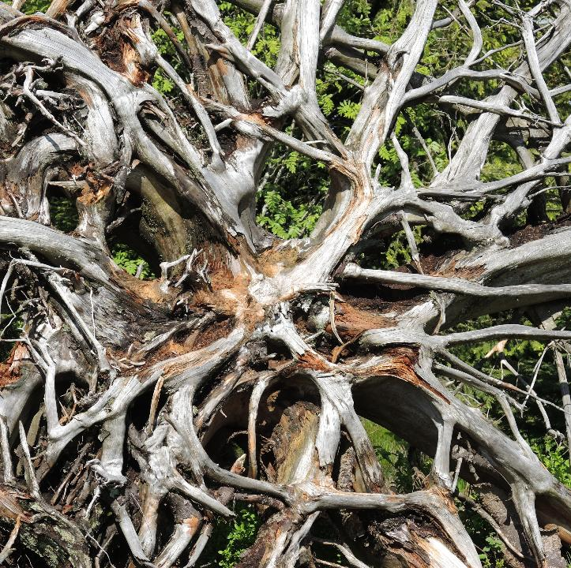
Fragestunde
Copyright: Arne Kolb

Slide 32
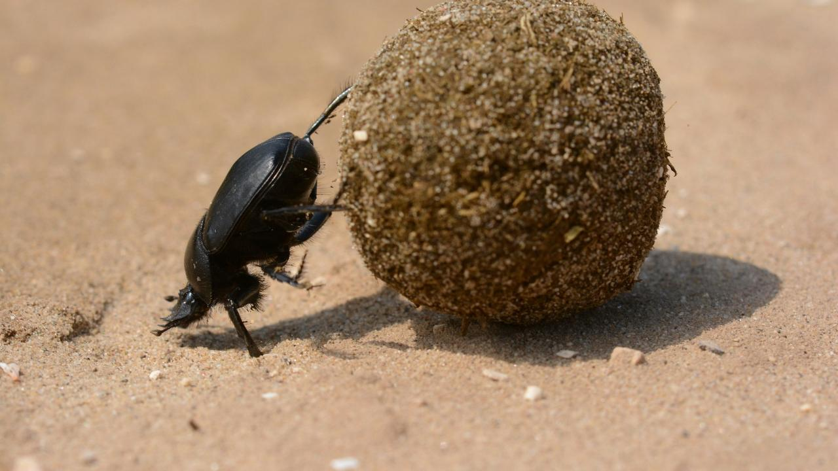

Los geht´s!

